Slide 1
COCOMO MODEL

Slide 2
COCOMO nedir
Her yazılım projesinin temel hedefi,müşterinin ihtiyaçlarını karşılayan,öngörülmüş bütçe ile zamanında teslim edilen hatasız bir yazılım geliştirmektir.
Yazılımda ölçüm yöntemlerinin kullanılması, yazılım sektöründe gittikçe önem kazanır olmuştur.

Slide 3
COCOMO
Kurumlar üç ana amaçla yazılımda ölçümü gündemlerine almaktadırlar: Yazılım projesini anlamak ve modellemek, Yazılım projelerinin yönetilmesine yol göstermek, Yazılım süreç geliştirme ve iyileştirme çalışmalarını yön vermek.
Yazılımın ölçülebilmesi, harcanılan zaman, emek, proje büyüklüğü ve kalite gibi faktörlerin belirlenmesine olanak sağlamaktadır.

Slide 4
Beş Temel Yazılım Ölçütü
Büyüklük (Size)→kodun satır sayısı. Emek (Effort)→ proje kapsamında ayda kaç kişi çalışacak. Maliyet (Cost)→ projenin ne kadara mal olacağı Zaman (Duration)→ proje kaç ayda tamamlanacak Kalite (Quality) → projenin kalitesi tespit edilen hata sayısından ölçülebilir.

Slide 5
Ayrık projeler; küçük boyuttaki programcı takımlarının, iyi bildikleri bir ortamda uygulamalar geliştirmesidir. İletişim problemi azdır ve elemanlar çabucak işlerini halledebilecek durumdadırlar. Yarı ayrık projelerde ise ekipte tecrübeli ve tecrübesiz elemanlar bulunabilir. İlgili sistemler konusunda deneyimleri sınırlı olabilir ve geliştirilen sistemin her şeyini bilmeyebilirler. Gömülü projelerde ise geliştirilecek yazılım, sistemin donanım, kurallar, işletim süreçleri veya yazılım gibi diğer bileşenleri ile çok kuvvetli bağlantılar oluşturur. Gereksinim değişiklikleri ile problemleri halletmek olanaksızlaşmıştır. İhtiyaç belirtiminin geçerlilik irdelemesi çok pahalıdır. Elemanların her şeyi bilme olasılığı iyice azalmıştır.

Slide 6
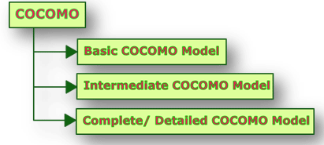

Slide 7
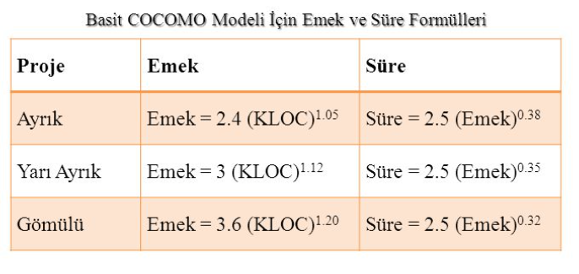
Basit COCOMO
Kullanılacak ayrıntı düzeyine göre Basit, Orta ve Detaylı olmak üzere üç temel model vardır. Basit COCOMO modeli, küçük-orta boy projeler için hızlı kestirim yapmak amacıyla kullanılır.

Slide 8
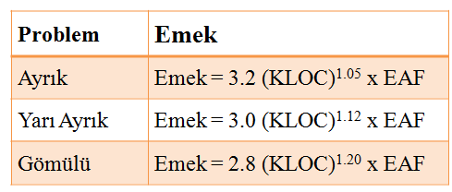
Orta COCOMO
Orta COCOMO modeli sistemin (güvenilirlik, veri tabanı büyüklüğü, işletme ve kayıt sınırlandırmaları, personel özellikleri ve kullanılan yazılım araçları gibi) diğer özelliklerinin hesaba katılması amaçlanmıştır. Orta COCOMO Modeli İçin Emek Formülleri

Slide 9
Detaylı COCOMO
Detaylı COCOMO modeli projenin evrelerine bağlı olarak süreç içinde değişiklikleri hesaba katarak arada bir kestirim hesaplamasını önerir.
Detaylı COCOMO modeli, basit ve orta COCOMO modeline ek olarak iki özellik taşır. Aşama ile ilgili işgücü katsayıları: her aşama için (planlama, analiz, tasarım, geliştirme, test etme) farklı katsayılar, karmaşıklık belirler. Yazılım maliyet kestiriminde; Modül, Altsistem, Sistem sıra düzenini dikkate alır.

Slide 10
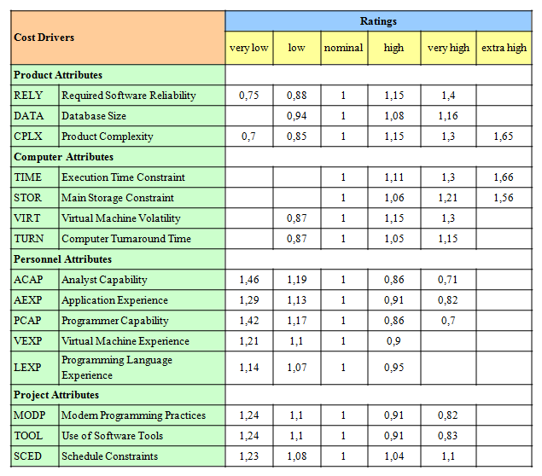
Effort computation(çarpma)

Slide 11
COCOMO – Emek Ayarlama Faktörü
Ürün Özellikleri RELY: Yazılımın güvenirliği. DATA: Veritabanının büyüklüğü. CPLX: Karmaşıklığı. Bilgisayar Özellikleri TIME: İşletim zamanı kısıtı. STOR: Ana bellek kısıtı VIRT: Bilgisayar platform değişim olasılığı. Örn; bellek ve disk kapasitesi artırımı, CPU upgrade… TURN: Bilgisayar iş geri dönüş zamanı. Örn; hata düzeltme süresi.
Personel Özellikleri ACAP: Analist yeteneği. Deneyim, birlikte çalışabilirlik. AEXP: Uygulama deneyimi. Proje ekibinin ortalama tecrübesi. PCAP: Programcı yeteneği. VEXP: Bilgisayar platformu deneyimi. Proje ekibinin geliştirilecek platformu tanıma oranı. LEXP: Programlama dili deneyimi. Proje Özellikleri MODP: Modern programlama teknikleri. Örn; Yapısal programlama, görsel programlama, yeniden kullanılabilirlik. TOOL: Yazılım geliştirme araçları kullanımı. Örn; CASE araçları, metin düzenleyiciler, ortam yönetim araçları SCED: Zaman kısıtı.

Slide 12
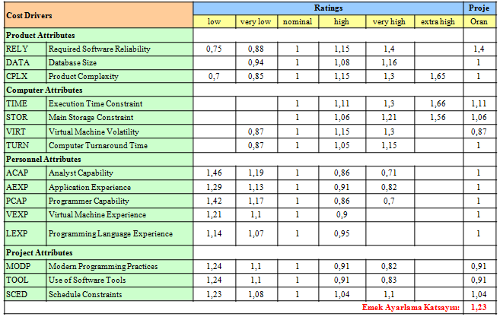
ÖRNEK: Yarı Ayrık model
Emek = 3.0 x (KLOC)1.12 x EAF Emek = 3.0 x (7816)1.12 x 1,23 = 36,9 adam-ay Takvim= 2.5 x Emek 0,38= 2.5 x 36,90,38 = 9,84 ay (Geliştirme Zamanı) N = Emek / Geliştirme Zamanı › (N: ortalama personel sayısı) N = 36,9 / 9,84 = 3,75 – 4 kişi

Slide 13
Function Point Analysis
Kestirime başlanması için elimizde bir başlangıç verisi olması gerekmekte. Bu veri de LOC(Lines of Code) yani yazılım için gereken satır sayısını ifade eder. LOC da aslında kestirilmesi gereken bir büyüklük ölçütüdür. LOC kestirimi için Function Point Analysis yöntemi kullanılabilir.

Slide 14
Function Points
Function Point Analizinde, Function Point’ler 5 kategoride gruplanır. 1 – External interfaces (Dış arayüzler) : Projenin geliştirme kapsamı dışında yeralan bir sistemle veri alışverişi ihtiyacı duyulan fonksiyonaliteler. Örneğin, devlet servislerinden Mernis sorgusu ile kişi bilgilerini almak.
2 – User inquires (Acil Kullanıcı Müdahaleleri) : Yazılımın yönettiği sistemde beklenmedik bir durum olduğunda, kullanıcılara uyarı gönderilmesi(yazılım üzerinden, e-posta ya da SMS ile bilgilendirme) ve kullanıcının müdahalesini kapsayan fonksiyonaliteler. Örneğin sunucuda veritabanı uygulamasının CPU kullanım yüzdesi belirli bir limite yaklaşmış ise sistem yöneticisinin bilgilendirilmesi.
3 – User outputs (Kullanıcı ile paylaşılan veriler) : Sistemin herhangi bir işlemi tamamladığına(ya da tamamlayamadığına) dair kullanıcıya veri ya da rapor iletmesi.

Slide 15
Function Points
4 – User inputs (Kullanıcının giriş yaptığı veriler) : Sistemin herhangi bir işlemi gerçekleştirmesi için kullanıcılardan veri alınması.
5 – Internal interfaces (İç arayüzler) : Uygulamanın içerisinde yeralan farklı modüllerin veri alışverişini kapsamaktadır. Bir veritabanından farklı bir veritabanına arşivleme ya da yedekleme işlemi bu grupta değerlendirilir.
Function pointlerin LOC’da çevirmek için çeşitli yöntemler kullanılabilir. LOC birçok kestirim yöntemi için girdi teşkil etmektedir.

Slide 16
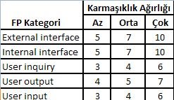
Function Points
Function Point’leri LOC’a çevirmek için öncelikler Function Point’lerin karmaşıklıklarını belirlemek gerekir. FP karmaşıklıklarının ağırlıkları aşağıdaki tabloda belirtilmiştir;

Slide 17
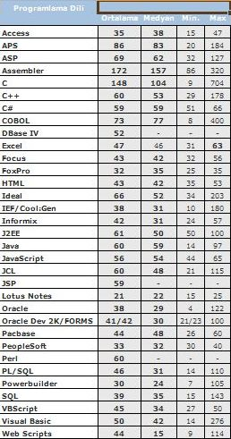
Function Points
FP’ler programlama dillerine göre farklı kodlama standartlarına göre kodlanabilir ve aynı FP, farklı programlama dillerinde değişik satır sayıları ile geliştirilebilir. Bunun için genel olarak kullanılan değişkenlere örnek yandaki tablodadır.

Slide 18
Düzeltilmemiş İşlev Puanı (Unadjusted Function Points - UFPs)
İlk olarak Teknik Karmaşıklık Faktörünün (Technical Complexity Factor - TCF) hesaplanmalıdır.
Formül aşağıdaki gibidir.
TCF=0.65+0.01*DI

Slide 19
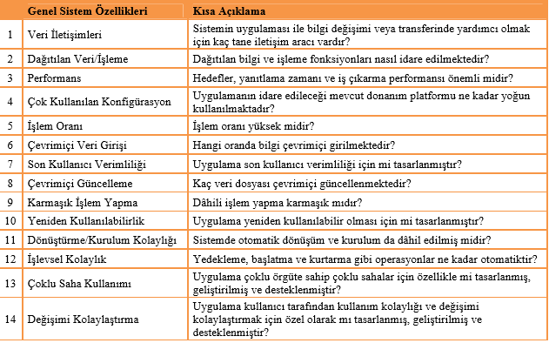
Teknik Karmaşıklık Faktörü(TCF)
Tabloda verilen 14 genel sistem özelliği kullanılarak sistemin beklenilen uygulama zorluğu için ilave bir Teknik Karmaşıklık Faktörü(TCF) hesaplanır.

Slide 20
Etki Derecesi (Degree of Influence-DI)
14 genel sistem özelliği için verilen her bir soruya 0 ile 5 arasında değerler verilir ve bu değerler toplanarak Etki Derecesi (Degree of Influence-DI) hesaplanır.
0: hiç yok ya da etkisiz,
1: önemsiz etki,
2: azetkili,
3:orta düzeyde etkili
4: önemli düzeyde etkili,
5: güçlü etki

Slide 21
FP (Function Point) & DI
DI = ∑_{i=1.. 14}
TCF = 0,65 + 0,01 x DI
İşlev Puanı aşağıda verilen formül kullanılarak hesaplanır:
FP =UFP x TCF
İşlev Puanı’nı, Satır Sayısına dönüştürmek için aşağıdaki formülden yararlanılır.
LOC = FP x Prog.Dili LOC Katsayısı

Slide 22
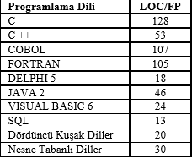
Programlama Dili LOC Katsayıları

